Slide 1
最优化方法

Slide 2
目录
大作业
评分标准
提交要求

Slide 3
大作业
问题背景
问题描述
用例说明

Slide 4
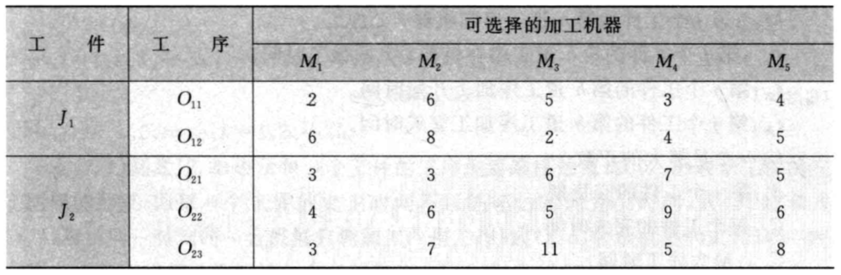
柔性作业车间调度问题（Flexible Job-shop Scheduling Problem）
一个加工系统有m台机器，要加工n种工件。每个工件包含一道或多道工序，工件的工序顺序是预先确定的；每道工序可以在多台不同的机器上加工，工序的加工时间随机器的性能不同而变化。
决策每道工序的机器、每台机器上工序加工顺序。
目标是最小化总完工时间。

Slide 5
问题描述
已知
有 n 个工件需要在 m 台机器上进行加工
每个工件包含一道或多道工序，且各工件的工序顺序已预先确定
不同工件的工序数量可以不同
每道工序对应一个可选机器集合，可从中选择一台机器进行加工
工序一旦开始加工不可拆分或中断
同一道工序在不同机器上的加工时间可能不同
每个工件在任一时刻只能在一台机器上加工
每台机器在任一时刻只能加工一道工序
所有工件在 0 时刻释放
决策
每道工序选择的加工机器
各机器上的工序加工顺序
目标
给出调度方案，使所有工件的总完工时间（Makespan）最小
要求
使用模拟退火算法进行求解

Slide 6
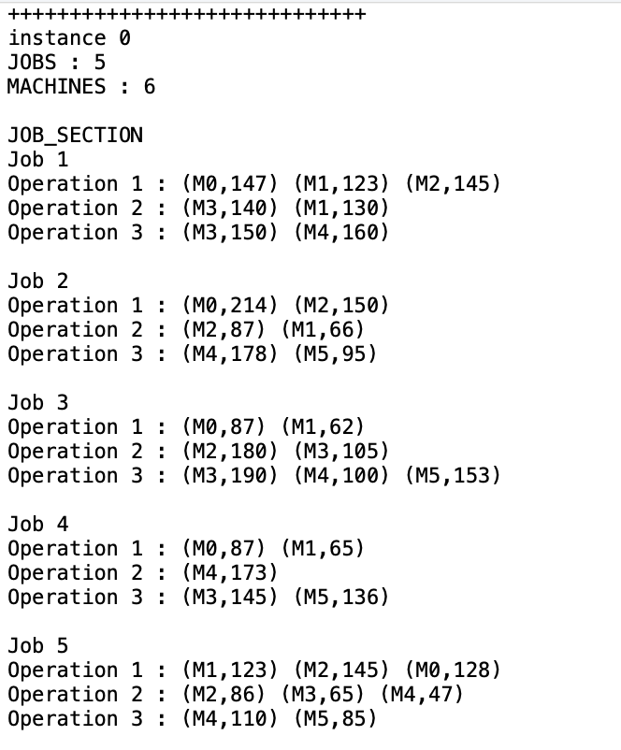
用例说明
Instance 0
最优makespan：468

Slide 7
评分标准
代码
报告

Slide 8

代码-20分
代码结果-10分
共5个测试用例（不包含示例）
每个用例得分：$2−\frac{result −result^{∗}}{result^{∗}}$
$result$：代码运行结果
$result^{∗}$：参考值
每个用例最高2分，最低0分

Slide 9
代码-20分
注释率-10分
注释在一定程度可以帮助理解代码，提升可维护性。但需要注意不要加可有可无的注释。
单行注释
15%-25%，最高10分
26%-40%，最高8分
41%-50%，最高6分
>51%，最高4分
<14%，最高2分
Notes:
平均块深度
块深度是指被if/for/while等包围的嵌套层次。嵌套越多，逻辑越复杂，代码可读性越差，构建和维护成本就越高
$≤$2，10分
3-4，8分
5-6，6分
7-8，4分
>8，2分

Slide 10
报告-50分
摘要-5分
引言-5分
算法设计-10分
实验
实验设置-5分
实验结果-15分
总结-5分
参考文献-5分

Slide 11
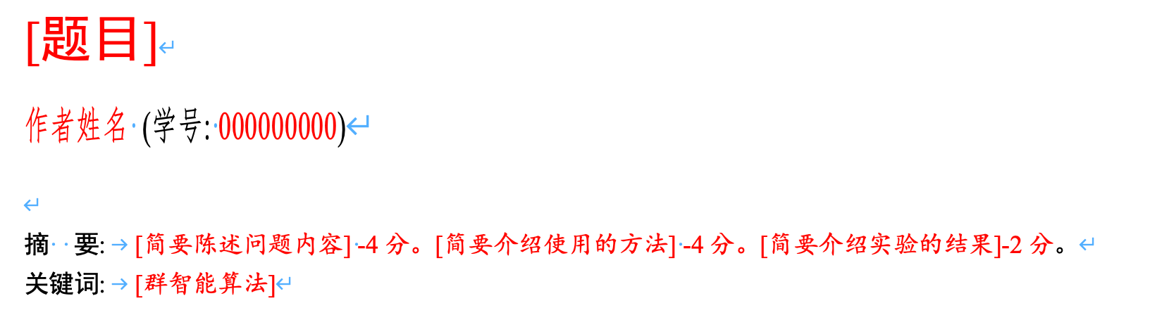

Slide 12
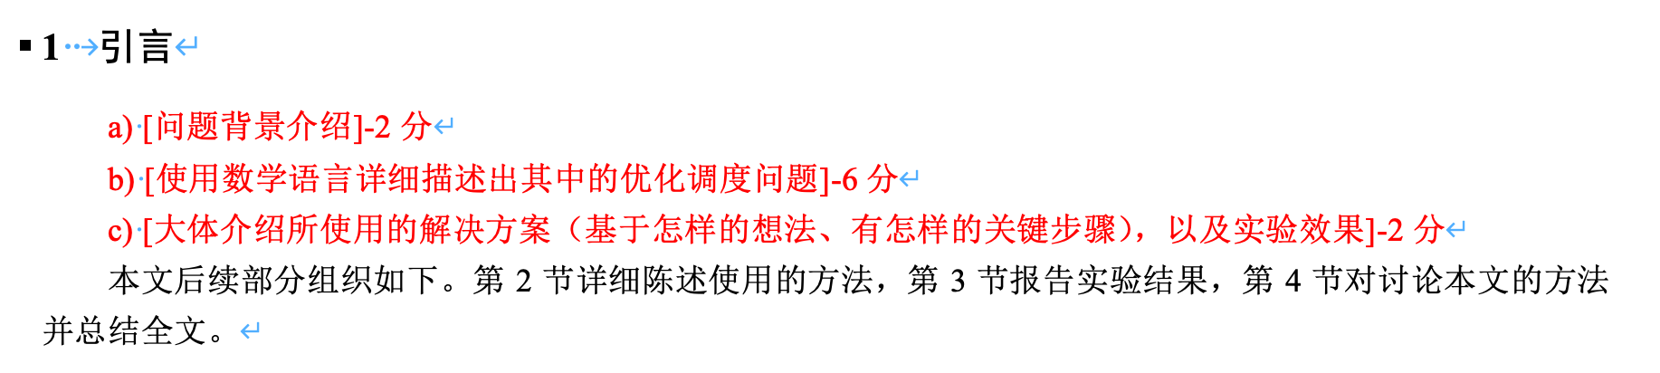
Notes:
在课上大家也学习了如何用数学语言描述问题。

Slide 13
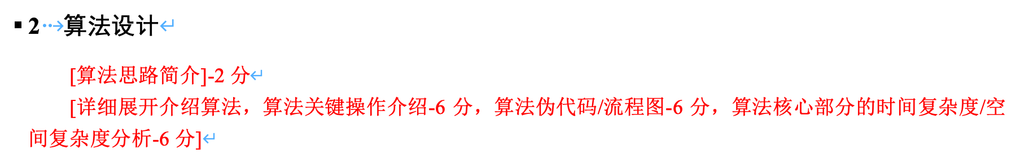
Notes:
比如使用遗传算法的话，那么遗传算法中两个关键操作是什么，怎么进行的，都要写清楚。
流程图直观方便的看出大家的算法是什么。
最后，希望大家利用计算复杂性分析，分析比如遗传算法中变异操作的时间复杂度是多少。

Slide 14
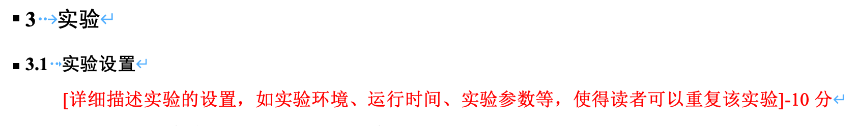

Slide 15
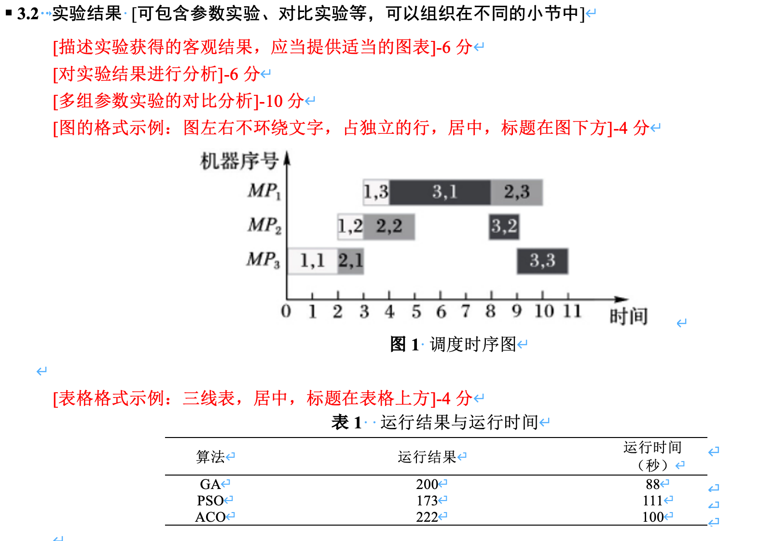
Notes:
用图表的方式展示结果，按照给的图表示例格式。
启发式算法中往往有多组参数在，需要对多组参数实验进行一个对比分析。

Slide 16
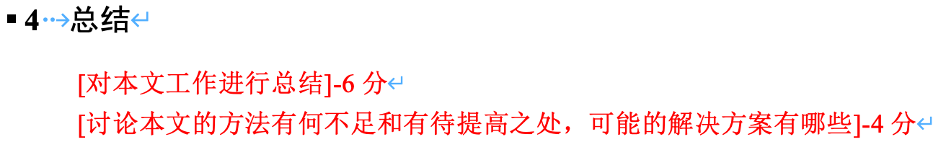

Slide 17
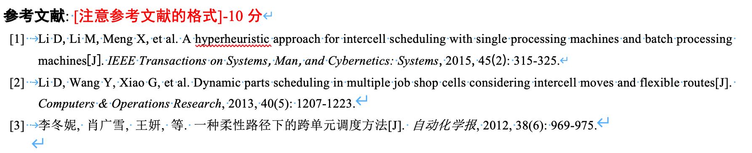
Notes:
格式分也很高。按照给的示例的格式来写参考文献。

Slide 18
提交要求
截止时间
本学期结束前（7.5中午12:00前）
过期补交无效
提交方式
在乐学平台中提交
将文件打包为 学号-姓名.zip 格式
严禁抄袭，抄袭不得分！

